Slide 2
আজকের পাঠে সকলকে স্বাগতম
ফারহানা পারভীন,চর ভেদুরিয়া -১ স প্রা বি

Slide 3
উপস্থাপনায়
ফারহানা পারভীন জুঁই
সহকারি শিক্ষক
চর ভেদুরিয়া-১ সরকারি প্রাথমিক বিদ্যালয়
ভোলা সদর।

Slide 4
শ্রেণি-পঞ্চম
বিষয়-প্রাথমিক বিজ্ঞান
অধ্যায়-প্রথম (আমাদের পরিবেশ)
পাঠের শিরোনাম- উদ্ভিদ ও প্রাণীর পারস্পরিক নির্ভরশীলতা

Slide 5
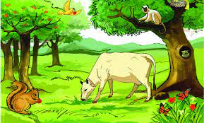
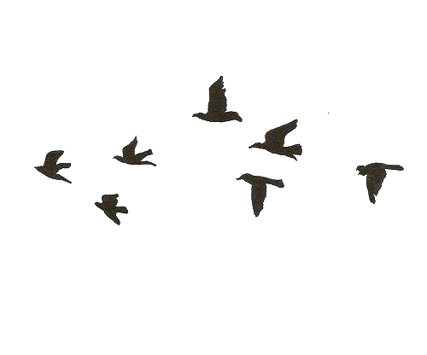
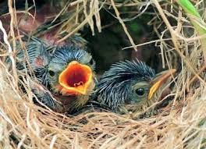
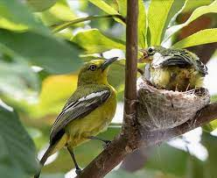
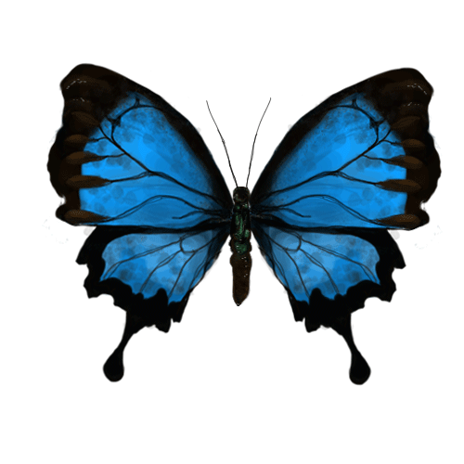
নিবিড় ভাবে পর্যবেক্ষণ কর

Slide 6
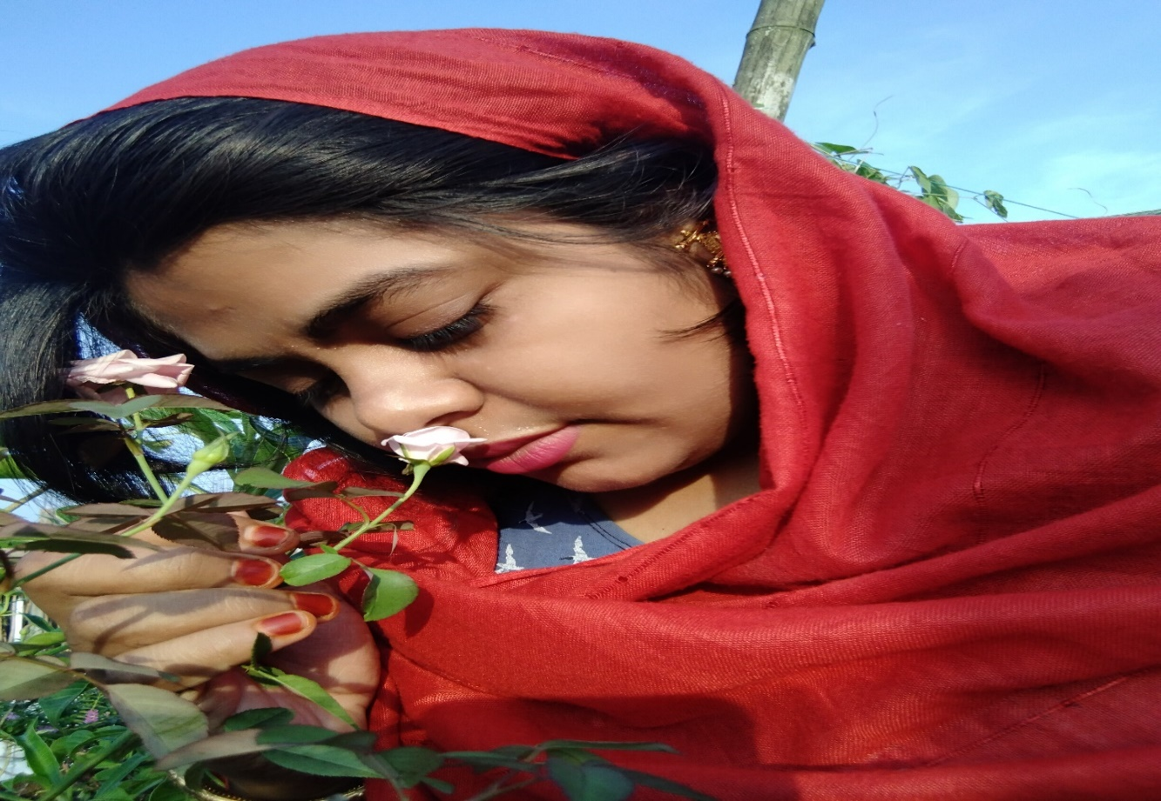
একটি মেয়ে গাছ থেকে অক্সিজেন গ্রহণ করছে এবং গাছটি মেয়েটি হতে কার্বন ডাই অক্সাইড গ্রহণ করছে।
ছবিতে কী কী দেখা যাচ্ছে?
এ থেকে বুঝা যায় যে, বেঁচে থাকার জন্য উদ্ভিদ ও প্রাণী পারস্পরিক নির্ভরশীল।

Slide 7
আজকের পাঠ
উদ্ভিদ ও প্রাণীর পারস্পরিক নির্ভরশীলতা।

Slide 8
শিখনফল
১.১.২উদ্ভিদ ও প্রাণীর পারস্পরিক নির্ভরশীলতা ব্যাখ্যা করতে পারবে।

Slide 9
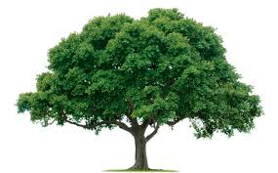
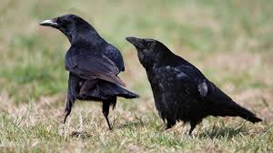
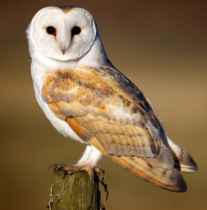
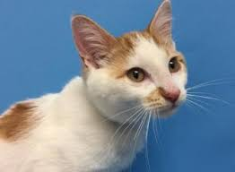
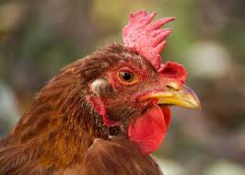
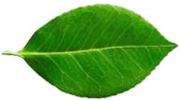
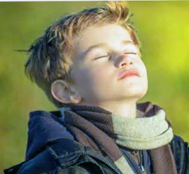
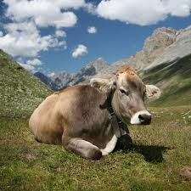
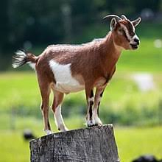
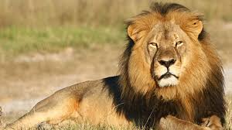
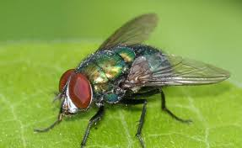
উদ্ভিদ সালোকসংশ্লেষণ প্রক্রিয়ায় খাদ্য তৈরির সময় কার্বন ডাই অক্সাইড গ্রহণ এবং অক্সিজেন ত্যাগ করছে। অপরদিকে প্রাণী শ্বাস ক্রিয়ার সময় অক্সিজেন গ্রহণ করছে এবং কার্বন ডাই অক্সাইড ত্যাগ করছে।
ছবিতে কী কী দেখা যাচ্ছে?
কাক
পেঁচা
আমরা শিখলাম, প্রাণীর ত্যাগ করা কার্বন ডাই অক্সাইড উদ্ভিদ গ্রহণ করে সালোকসংশ্লেষণ প্রক্রিয়ায় খাদ্য তৈরি করে। অপরদিকে প্রাণী শ্বাস গ্রহণের সময় উদ্ভিদের ত্যাগ করা অক্সিজেন গ্রহণ করে। এভাবে উদ্ভিদের খাদ্য তৈরি ও প্রাণীর শ্বাস কার্যে এরা পরস্পর নির্ভরশীল।
সুর্যের আলো
অক্সিজেন
বিড়াল
মোরগ
বিভিন্ন প্রাণীর শ্বাস গ্রহণ ও ত্যাগ
মানুষ
গরু
সালোকসংশ্লেষণ
ছাগল
সিংহ
কার্বন ডাই অক্সাইড
উদ্ভিদ
মাছি

Slide 10
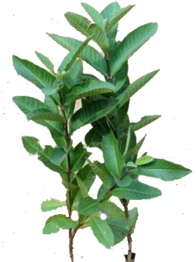
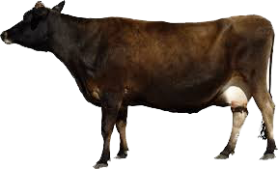
দলীয় কাজ
নিচের দেখানো ছকের মতো খাতায় একটি ছক তৈরি করি-
জীব কীভাবে পস্পর নির্ভরশীল
উদ্ভিদ
প্রাণী

Slide 11
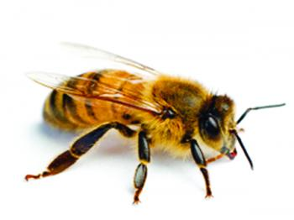
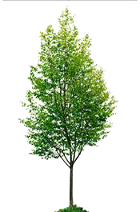
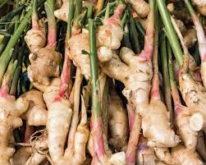
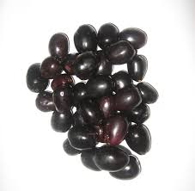
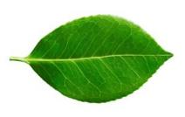
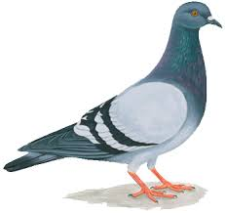
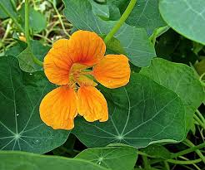
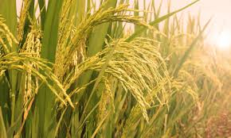
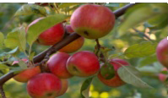
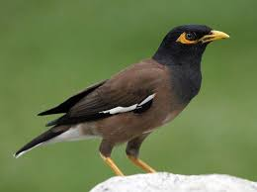
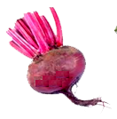
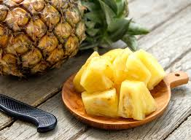
উদ্ভিদ হতে খাদ্য হিসাবে আমরা কী কী পাই?
মানুষ ছাড়া আর কোন কোন প্রাণী এগুলো খাদ্য হিসাবে গ্রহণ করে?
ফুল, ফল, বীজ,পাতা, মূল ইত্যাদি।
গরু, ছাগল, হাঁস, মোরগ, পেঁচা, কাক, বিড়াল, শালিক, সিংহ ইত্যাদি।
আজকে আমরা শিখলাম, প্রাণী খাদ্য হিসাবে উদ্ভিদের বিভিন্ন অংশ ব্যবহার করে।
উদ্ভিদ হতে প্রাপ্ত কান্ড,
শাখা ও ফলমূল
বিভিন্ন প্রাণী
উদ্ভিদ

Slide 12
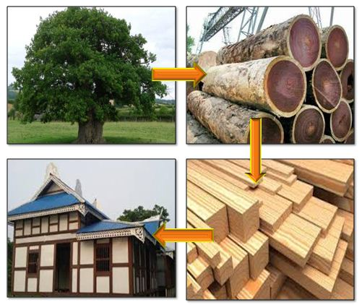
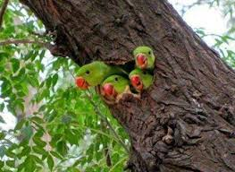
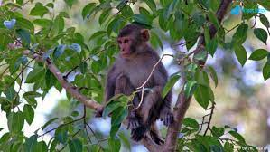
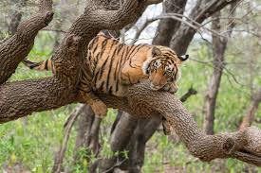
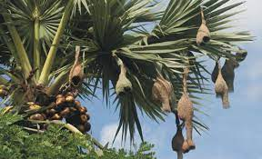
এগুলো হচ্ছে উদ্ভিদে বিভিন্ন প্রাণীর আবাসস্থলের চিত্র।
ছবিতে কী কী দেখা যাচ্ছে?
কাঠ দিয়ে ঘর তৈরি
গাছের গর্তে পাখির বাসা
গাছের ডালে পাখির বাসা
গাছে বানর বসে আছে
বাঘ গাছের উপর ঘুমাচ্ছে
গাছে পাখির বাসা

Slide 13
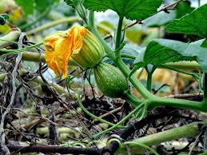
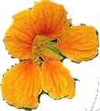
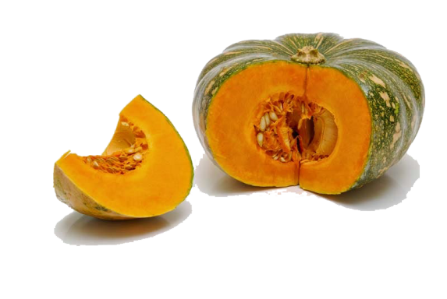
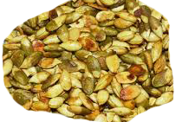
চিত্রে কী দেখা যাচ্ছে?
পরাগায়নের ফলে কী হয়?
মিষ্টি কুমড়া ফুলের পরাগায়ন।
পরাগায়নের ফলে ফল এবং ফল থেকে বীজ উৎপন্ন হয়।
আজকে আমরা আরও শিখলাম, যে পদ্ধতিতে উদ্ভিদে ফুল থেকে ফল বা বীজ উৎপন্ন হয় তাকে পরাগায়ন বলে।

Slide 14
একক কাজ
ছবিতে প্রদর্শিত মৌমাছি কিভাবে ফুলের পরাগায়নে সাহায্য করে। এ সম্পর্কে ২ টি বাক্য লেখ।

Slide 15
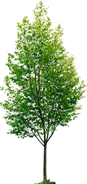
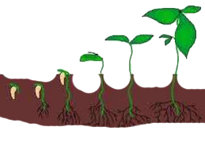
ছবিটি সবাই মনযোগ সহকারে লক্ষ্য কর-
এভাবে মাতৃ উদ্ভিদ হতে বীজ প্রাণীর সাহায্যে দূরে ছড়িয়ে পরে এবং নতুন আবাস গড়ে তুলতে সাহায্য করে। একে বীজের বিস্তরণ বলে।
ফল বা বীজ থেকে নতুন চারা উৎপন্ন হচ্ছে
ফল বা বীজ
উদ্ভিদ

Slide 16
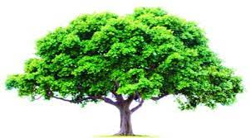
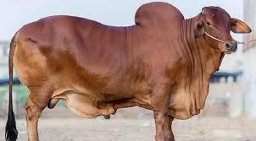
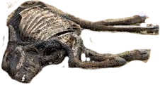
চিত্রে কী কী দেখা যাচ্ছে? ভালভাবে লক্ষ্য কর?
মৃত প্রাণীদেহ
প্রাণীর মলমূত্র ও মৃত প্রাণীদেহ প্রাকৃতিক সার বা পুষ্টি উপাদানে পরিণত হয় যা উদ্ভিদের বেড়ে ওঠতে সাহায্য করে।
গোবর
পুষ্টি উপাদান বা প্রাকৃতিক সার
পুষ্টি উপাদান বা প্রাকৃতিক সার

Slide 17
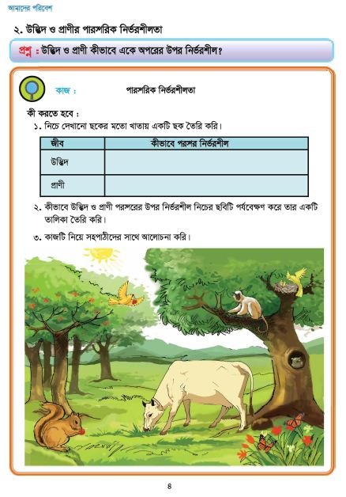
পাঠ্য বই সংযোগ
তোমার প্রাথমিক বিজ্ঞান বইয়ের ৪নং পৃষ্ঠা খুলে মনযোগ সহকারে পড়।

Slide 18
তাহলে আজ আমরা যা শিখলাম
উদ্ভিদ ও প্রাণীর পারস্পর নির্ভরশীলতা
1. উদ্ভিদ খাদ্য তৈরির জন্য প্রাণীর ত্যাগ করা কার্বন-ডাইঅক্সাইড ব্যবহার করে
২. প্রাণীর মৃতদেহ উদ্ভিদের বৃদ্ধিতে ভূমিকা রাখে ৩. মৌমাছি,পাখি,প্রজাপতি পরাগায়নের মাধ্যমে উদ্ভিদের বীজ সৃষ্টিতে সাহায্য করে।
উদ্ভিদ
1.অনেক প্রাণী উদ্ভিদে বসবাস করে।
২.উদ্ভিদের বিভিন্ন অংশ যেমন-কাণ্ড,শাখা,ফলমুল প্রাণী খাদ্য হিসেবে ব্যবহার করে। ৩.উদ্ভিদের ত্যাগকৃত অক্সিজেন ব্যবহার করে প্রাণী শ্বাসকার্য চালায়।
প্রাণী

Slide 19
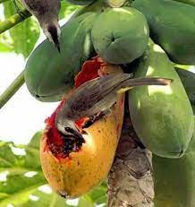
জোড়ায় কাজ
প্রাণী কিভাবে উদ্ভিদের উপর নির্ভরশীল তা ৪টি বাক্যে লিখ।

Slide 20
সংক্ষিপ্ত প্রশ্নোত্তর
১.পরাগায়ণ কী?
২.আমরা পুরাতন বাড়ির দেয়ালে বট গাছের চারা দেখি।এটি কেন হয়।
৩.বীজের বিস্তরণ কী?
৪.শশা ফুলে প্রজাপতি বসে।প্রজাপতি কি কাজে সহায়তা করে

Slide 21
বাম পাশের বাক্যাংশের সাথে ডান পাশের বাক্যাংশের মিল করঃ
বাম | ডান
ক.উদ্ভিদের ত্যাগ করা অক্সিজেন
১.জীব ও জড়।
খ.প্রাণীর মৃতদেহ পচে
২.আবাসস্থল ।
গ.মৌমাছি
৩.প্রাণী শ্বাস গ্রহণের সময় ব্যবহার করে।
ঘ.উদ্ভিদ অনেক প্রাণীর
৪.মৃত গরু।
ঙ.পরিবেশের উপাদান
৫.প্রাকৃতিক সারে পরিণত হয়।
৬.পরাগায়নে সহায়তা করে।

Slide 22
বাড়ির কাজ
তুমি কোন কোন জিনিসের জন্য উদ্ভিদের উপর নির্ভরশীল তা ৫টি বাক্যে লিখ।

Slide 23
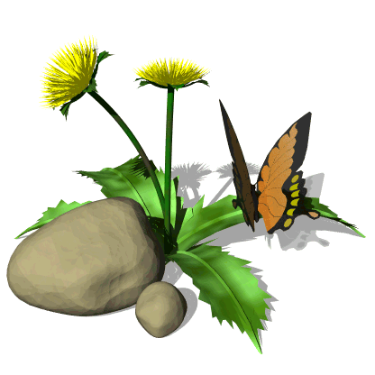
আজকের পাঠ এখানেই শেষ।সবাই ভালো থেকো

